Slide 1
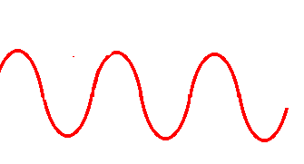
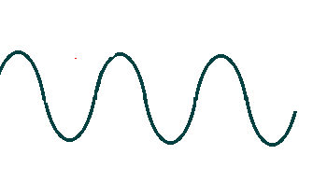
第五章 正弦稳态分析
u(t)
↑
5-1 正弦量及其描述
→
t
0
正弦量：
随时间按正弦规律变化的电流或电压或功率等。
↑
i(t)
→
t
正弦稳态电路：
激励为正弦量，且加入激励的时间为t=-∞时的电路。
0

Slide 2
一、正弦量的时域表示
u(t)
↑
U_{m}
1、波形表示：
ω=2πf=2π/T
ωt
→
t
2、函数表示：
u(t)=U_{m}cos(ωt+ϕ_{u})
i(t)=I_{m}cos(ωt +ϕ_{i})
0
T
2π
-U_{m}
（瞬时值）
i(t)
其中：
U_{m}、I_{m}⎯⎯ 最大值
ω ⎯⎯ 角频率
ϕ_{i} 、ϕ_{u} ⎯⎯初相位
↑
I_{m}
ωt
→
0
2π
（三要素）
-I_{m}

Slide 3
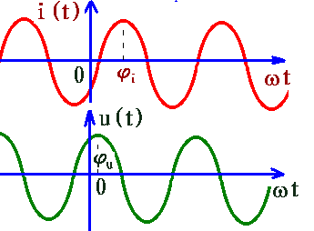
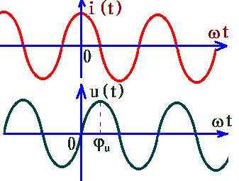
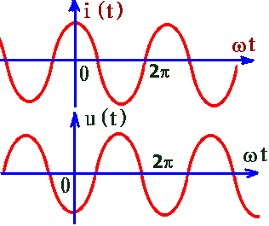
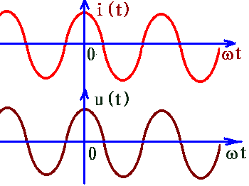
3、相位差
u(t)=U_{m}cos(ωt+ϕ_{u})
i(t)=I_{m}cos(ωt+ϕ_{i})
相位差：ϕ= ϕ_{u}- ϕ_{i}
⏐ ϕ ⏐≤⏐ π ⏐
ϕ <0 滞后
ϕ >0 超前
ϕ =0 同相
ϕ =±90º 正交
ϕ =±180º 反相

Slide 4
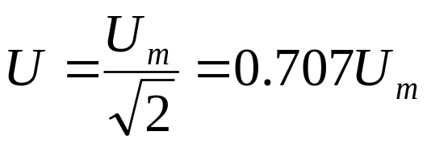
4、有效值：周期信号一个周期内的方均根值。
电压：
电流：
对于正弦量：
i(t)=I_{m}cos(ωt+ϕ_{i})
u(t)=Umcos(ωt+ϕ)
物理意义：
在一个周期内与其产生相等热量的直流电量。

Slide 5
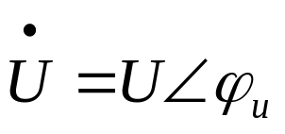
二、正弦量的频域表示
1、正弦稳态电路特点：
若所有激励为频率相同的正弦量，则线性电路响应为同频率的正弦量。
2、正弦量相量表示：
i(t)=I_{m}cos(ωt+ϕ_{i})
u(t)=U_{m}cos(ωt+ϕ_{u})
相量为一个复数，它可表示为极坐标形式，也可表示为直角坐标形式。

Slide 6
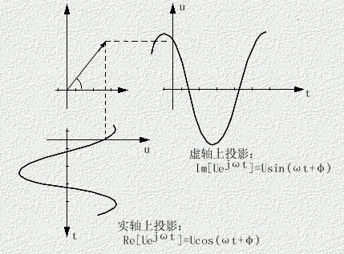
3、相量图:在一个复平面表示相量的图。
↑
+j
i(t)=I_{m}cos(ωt+ϕ_{i})
→
0
+1
u(t)=U_{m}cos(ωt+ϕ_{u})
复平面表示的相量意义
Ime[Ů_{m}e ^{jωt}]
=U_{m}sin(ωt+ϕ_{u})
ω
▲
Re[Ů_{m}e ^{jωt}]=U_{m}cos(ωt+ϕ_{u})

Slide 7
4、相量法：以相量表示正弦量对正弦稳态电路进行分析的方法。
例1：写出下列正弦量的相量形式：
解：
例2：写出下列正弦量的时域形式：

Slide 8
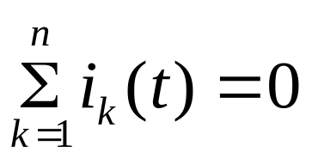
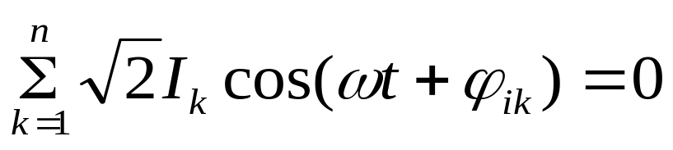
5-2 相量形式KCL和KVL
一、KCL：
时域:
  对于任一集中参数电路，在任一时刻，流出（或流入）任一节点的电流代数和等于零。
频域:
以相量表示正弦量，有
  在正弦稳态电路中，对于任一节点，流出（或流入）该节点的电流相量代数和等于零。

Slide 9
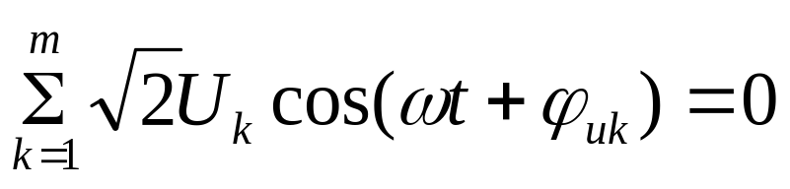
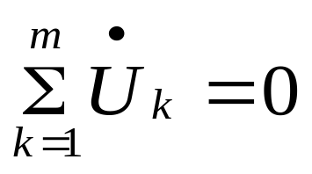
二、KVL：
时域:
对于任一集中参数电路，在任一时刻，对任一回路，按一定绕行方向，其电压降的代数和等于零。
频域:
以相量表示正弦量，有
在正弦稳态电路中，对任一回路，按一定绕行方向，其电压降相量的代数和等于零。

Slide 10

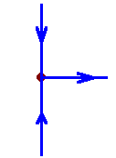
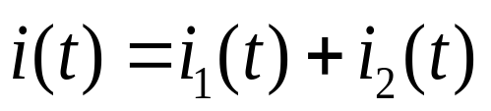


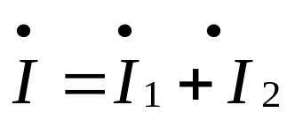


求：
例1：
解：
正弦量以相量表示，有

Slide 11
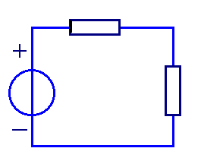
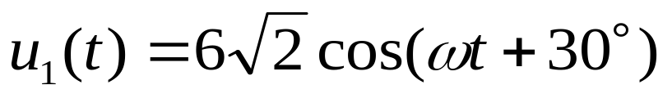
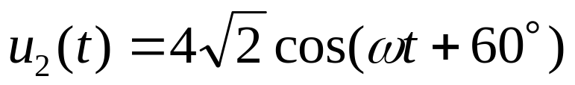
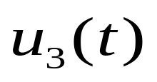
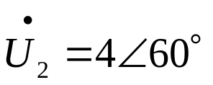
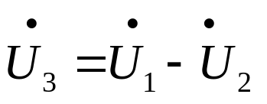


例2 图示电路，已知：
+ u₁(t) -
-
u₂(t)
+
u₃(t)
求
解：
正弦量以相量表示，有

Slide 12
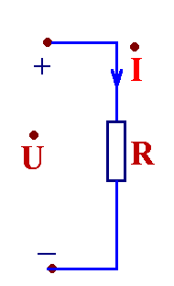
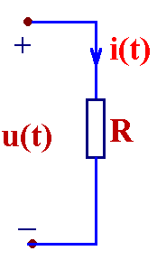
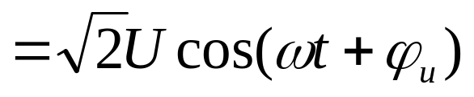
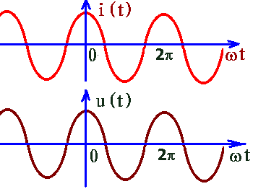

5-3 正弦交流电阻电路
一、时域分析：
二、频域分析
∴ U=IR
ϕ_{u}=ϕ_{i}
↑
+j
→
0
+1
（波形）
(相量图)

Slide 13

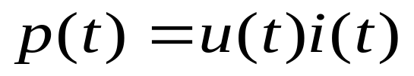
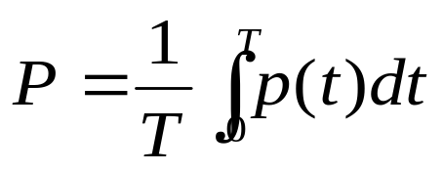
三、功率
1）瞬时功率:
↑
p(t)
2）平均功率:
2UI
→
ωt
0

Slide 14
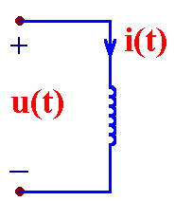
5-4 正弦交流电感电路
一、线性电感元件：
1、定义：韦安特性为ψ-i平面一条过原点直线的二端元件。
L
2、特性：
1） ψ(t)=Li(t)；
2) WAR为ψ-i平面过原点的一条直线；
3）VAR:
4) 无源元件
5) 储能元件
6）动态元件
7）记忆元件
di
(
t
）
u
(
t
)
=
L
dt

Slide 15
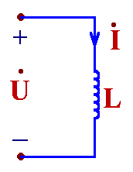
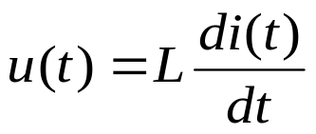


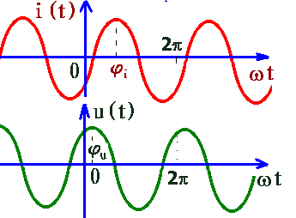

二、时域分析：
三、频域分析
L
(复感抗)
∴ U= ωL I
↑
+j
ϕ_{u}=ϕ_{i}+90º
(感抗)
→
0
+1
(波形)
(相量图)

Slide 16
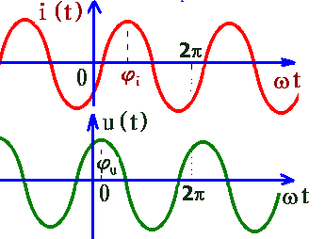
四、功率
1）瞬时功率:
↑
p(t)
2）平均功率:
3）无功功率:
→
ωt
0
意义:反映电感元件与电源进行能量交换的最大速率.

Slide 17
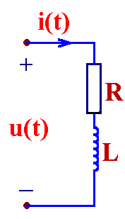
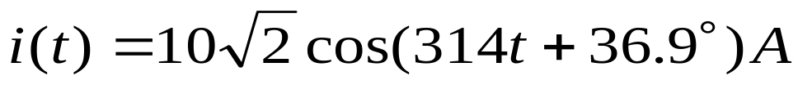
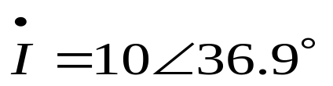
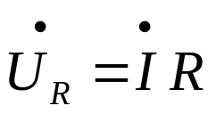


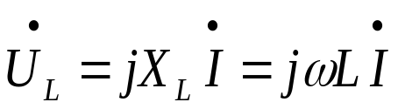


五、实际电感模型
例：如图所示实际电感模型中的R=10Ω, L=50mH ,通过的电流为：
求电压u_{R}(t),u_{L}(t)和u(t)。
解：

Slide 18
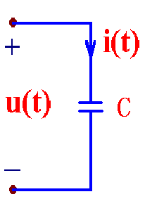
5-5 正弦交流电容电路
一、线性电容元件：
1、定义：库伏特性为q-u平面一条过原点直线的二端元件。
2、特性：
1） q(t)=Cu(t)；
2) 库伏特性为q-u平面过原点的一条直线；
3）VAR:
4) 无源元件
5）储能元件
6）动态元件
7）记忆元件
du
(
t
）
i
(
t
)
=
C
dt

Slide 19
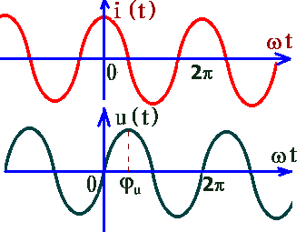
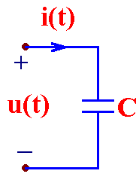
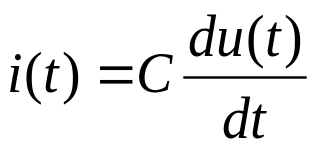
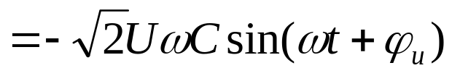
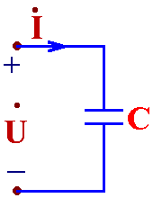
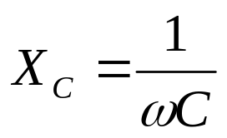

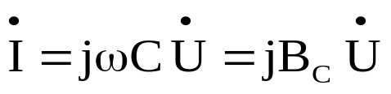

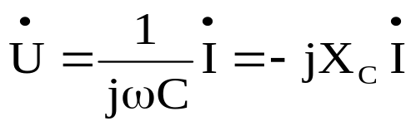
二、时域分析：
ϕ_{i}=ϕ_{u}+90º
∴ I=UωC
(波形)
三、频域分析
↑
+j
(容抗)
→
0
+1
或
(容纳)
(相量图)

Slide 20

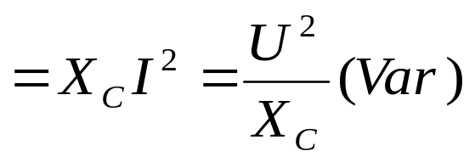
四、功率
1）瞬时功率:
↑
p(t)
2）平均功率:
3）无功功率:
→
ωt
0
意义:反映电容元件与电源进行能量交换的最大速率.

Slide 21
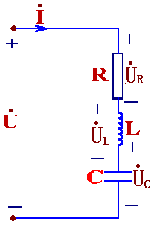
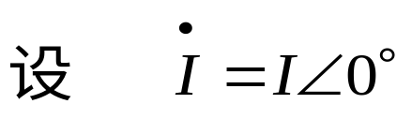







五、应用举例
例1：已知：图示电路中电压有效值U_{R}=6V,U_{L}=18V, U_{C}=10V。求U=？
解：
（参考相量）
U_{L}
↑
+j
→
0
+1
U_{R}
U_{C}
(相量图)

Slide 22








例2：已知： 图示电路中电流表A1、A2读数均为10A。求电流表A的读数。
解：
所以，电流表A的读数为零。
说明：
（1）参考相量选择：一般串联电路可选电流、并联电路可选电压作为参考相量；
（2）有效值不满足KCL、KVL。

Slide 23












5-6 复阻抗、复导纳及等效变换
一、复阻抗：
令：
其中：R：电阻 X：电抗
Z： 复阻抗
|Z|—阻抗模 ϕ_{Z}—阻抗角
阻抗三角形

Slide 24





讨论：
1、复阻抗Z取决于电路结构、元件参数和电路工作频率；
2、Z反映电路的固有特性： Z=R+jX
X=0 Z=R ϕ_{Z}=0 电阻性
X>0 X_{L}>X_{C} ϕ_{Z}>0 电感性
X<0 X_{L}<X_{C} ϕ_{Z}<0 电容性
3、Z的物理意义：
4、Z为复数，描述电路的频域模型，但不是相量。

Slide 25



















举例：图示电路中已知R=15Ω,L=12mH, C=5 μF,
解：
15Ω

Slide 26












二、复导纳
其中：G：电导 B：电纳
Y： 复导纳
|Y|—导纳模 ϕ_{Y}—导纳角
令：
（复导纳）
导纳三角形：
例：

Slide 27



讨论：
1、复导纳取决于电路结构、元件参数和电路工作频率；
2、Y反映电路的固有特性： Y=G+jB
B=0 Y=G ϕ_{Y}=0 电阻性
B>0 B_{L}<B_{C} ϕ_{Y}>0 电容性
B<0 B_{L}>B_{C} ϕ_{Y}<0 电感性
3、Y的物理意义：
4、Y为复数，描述电路的频域模型，但不是相量。

Slide 28













三、 复阻抗与复导纳的等效变换
1、已知复阻抗
则:
意义：
其中：
2、已知复导纳
则:
其中：

Slide 29









例1: 已知R=6Ω，X=8Ω，f=50Hz. 求G=? B=? 并求串联和并联结构的元件参数分别为多少？
R
L
R’
L’
解：

Slide 30















解：
例2: 图示二端网络，已知：
求频域Z、Y及其等效元件参数。

Slide 31
5-7 正弦稳态电路分析
基本分析思路：
1) 从时域电路模型转化为频域模型:
正弦电流、电压用相量表示；
无源支路用复阻抗表示。
2）选择适当的电路分析方法：
等效变换法（阻抗等效变换、电源等效变换） 网孔法、节点法、应用电路定理分析法等；
3）频域求解（复数运算）得到相量解；
4）频域解转化为时域解。

Slide 32




















例1：图示电路。已知
求i₁ (t) 、i₂ (t)和i (t)以及对应 相量的相量图。
İ_{A}
İ_{B}
20μF
i₁ (t)
i₂ (t)
解：

Slide 33











例2：图示电路。已知
分别求R=75Ω、25 Ω 时负载电流i(t)。
1/3μF
1/3μF
解：移去待求支路的频域电路模型如右。
当R=75Ω时
当R=25 Ω 时
对应等效频域电路模型如右。

Slide 34












例3：图示电路， 求电流İ。
解：节点电位法
50 ∠0 °
⊥

Slide 35





* 图示电路， 求电流İ。
解：网孔电流法
İ₁
İ₂
İ₃
50 ∠0 °

Slide 36









例4：
图示电路。已知U=100V， R=20Ω，R₁=6.5 Ω 。
当调C使得U_{cd}达到最小值，此时U_{cd} =30V R_{ac} =4Ω时。求Z=？
解：
R₁
调c点时，R_{ac}变，若U_{cd}最小，则

Slide 37


















* 图示电路。已知U=100V， R=20Ω，R₁=6.5 Ω 。
当调C使得U_{cd}达到最小值，此时U_{cd} =30V R_{ac} =4Ω时。求Z=？
解：
↑
+j
I_{R ↓}
R₁
e
d
若Z=R_{o}-jx_{o}为容性负载，I超前U。
其余相量如图示。
→
0
a
c
b
若调c点时，使U_{cd}最小，则有

Slide 38







例5： 图所示电路。用相量法证明当ω从0到∞变化时，U₂=U₁，ϕ₂从180°+ϕ₁到ϕ₁变化。
证明：

Slide 39


*
图示电路。用相量法证明当ω从0到∞变化时，U₂=U₁，ϕ₂从180°+ϕ₁到ϕ₁变化。
d
证明：
则有相量图如下：
a
c
b
可见，当ω在（0，∞）变化时，d、b点的轨迹为一个圆，bd为其直径，且U_{bd}= U₂ = U₁。
即：当ω从0到∞变化时，U₂=U₁，ϕ₂从180°到0°变化。

Slide 40











练习1：
图示电路。已知U=100V，
求Z=？
解：

Slide 41



练习2： 右图所示电路。改变R，要求电流I不变。求L、C、ω应满足何种关系？
解：
当R=0时：
当R=∞时：
依题意，有
（无解）

Slide 42








练习3：图示电路。U=380V，f=50Hz。改变C=80.95μF，电流表A读数最小为2 . 59A。求电流表A₁和A₂读数。
解：
则有相量图：
若改变C则I₂变化，当I₂ = I₁ sinϕ₁时I最小。
此时有
ϕ₁

Slide 43
5-8 正弦稳态电路功率
一、无源单口网络功率
1）瞬时功率:
（恒定分量）
（正弦分量：2ω）

Slide 44

说明：
2）平均功率:
P = UI cosϕ ≠ UI；
cosϕ 称作功率因数；
ϕ—功率因数角
P = P₁ + P₂ + P₃…….；
P =I₁²R₁ + I₂² R₂ + I₃²R₃…….
(无源单口网络:ϕ = ϕ_{Z}):

Slide 45


说明：
3）无功功率:
Q > 0 ( 感性）；Q < 0 (容性）:
Q = Q₁ + Q₂ + Q₃…….:
Q = I₁²X₁ + I₂² X₂ + I₃²X₃…….;
反映网络与电源能量交换最大速率。
4）视在功率：
定义：
计算：
1） S=UI
2)
注意：S ≠ S₁ + S₂ + S₃…….

Slide 46











有功功率、无功功率、视在功率之间的关系 :
ϕ
功率三角形
例1： 图示电路，u=707cos10ωt(V)，i=1.41cos(ωt-53.1°)(A)。求P、Q、S。
解：
=
400
(
Var
)

Slide 47










例2：图示电路，已知f=50Hz，求P、Q、S、cosϕ。
解：
S=UI=500VA
ϕ=53.1° cosϕ=0.6
P=Scosϕ=300W
Q=Ssinϕ=400Var
İ
İ
S=UI=316VA
ϕ=-18.43° cosϕ=0.9487
P=Scosϕ=300W
Q=Ssinϕ=-100Var
-j10
İ₁
İ₂

Slide 48

说明：并入电容后现象与结果
现象:
结果：
1）P不变条件下：
对输电线要求降低，输电效率提高；
电源容量要求降低。
2）S不变条件下： 电路负载能力增大
总电流I减小;
功率因数角ϕ减小;
功率因数cosϕ 增大;
有功功率P不变;
视在功率S减小。
注意：
1）一般不要求提高到1；
2） 并联电容要适当，才可提高。

Slide 49



二、有源单口网络功率
N
注意：功率因数角不等于网络的除源阻抗角。

Slide 50







三、复功率（功率与相量之间的关系）
1、定义：
其中：
为İ的共轭相量。即若
则
2、物理意义：
∴

Slide 51



3、计算：
1）
2）
3）
注意：
1、复功率从频域反映了各功率关系；
2、P = P₁ + P₂ + P₃…….
Q = Q₁ + Q₂ + Q₃…….
但 S ≠ S₁ + S₂ + S₃…….

Slide 52














例：
  已知I_{s}=10A，ω=10³rad/s，求各无源支路吸收的复功率和电流源发出的复功率。
解： 设İ_{s}=10∠0°A，则
İ₁
İ₂
İ_{s}

Slide 53









5-9 最大功率传输
一、复阻抗负载
Z_{o}
Z_{L}
·
U_{o}
∴
并且
（共轭匹配）

Slide 54







二、电阻负载
（等模匹配）
Z_{o}
Z_{L}
·
U_{o}
∴
且

Slide 55















例：图示电路已知
  求：1） 负载R获最大功率时，电路中R=? C=? P_{max}=?
由最大功率传输条件：
有
2) 移去C时，R=?时可获最大功率

Slide 56
本章小结:
1、 正弦量的时域与频域表示；相位差、有效值
i(t)=I_{m}cos(ωt+ϕ_{i})
2、 相量形式KCL和KVL
3、 正弦交流电路中电阻、电感、电容元件伏安关系
元件性质 | 电 阻 | 电 感 | 电 容
时域关系 | U=RI；ϕ=0 | U= ωL I；ϕ=90° | U=I/(ωC) ϕ=-90°
频域关系
4、 复阻抗、复导纳及等效变换：

Slide 57
5、 正弦稳态电路分析：
1) 从时域电路模型转化为频域模型:
正弦电流、电压用相量表示；
无源支路用复阻抗表示。
2）选择适当的电路分析方法：
等效变换法（阻抗等效变换、电源等效变换） 网孔法、节点法、应用电路定理分析法等；
3）频域求解（复数运算）得到相量解；
4）频域解转化为时域解。
6、 正弦稳态电路功率：
1) p(t)、P、Q、S、cosϕ； 功率因数提高；
2） 最大功率传输：共轭匹配；等模匹配。

